Slide 1
MAPAS DE CONOCIMIENTO REGIONAL
CARLOS HERNAN TORRES CÓD. 74347316
DIEGO FERNANDO CACERES
JOSE MANUEL GUACHETA CÓD. 74357492
WILLINGTON OCHOA VALDERRAMA CÓD. 74370552
Grupo 712001_9
TUTOR
YOHANA ORJUELA
UNIVERSIDAD NACIONAL ABIERTA Y A DISTANCIA UNAD
ESCUELA DE CIENCIAS BASICAS TECNOLOGIA E INGENIERIA
INGENIERIA INDUSTRIAL
CEAD TUNJA – BOYACÁ
JUNIO DE 2014

Slide 2
INTRODUCCION
Con la realización de este proyecto se consolidan todos los conceptos adquiridos durante el curso académico, el cual tubo como principal característica el desarrollo y aprendizaje de lo que son los mapas de conocimiento y sus aportes pedagógicos, así como también todo lo relacionado con ámbitos de indagación y su justificación, categoría regional, instrumentos de recolección aplicados, categorías de análisis, preguntas problematizadoras y resultados obtenidos.
Los mapas de conocimiento regional son un instrumento de investigación para conocer mejor nuestras comunidades y nuestras regiones, esta política de desarrollo regional diseñada por la Universidad Nacional Abierta y a Distancia, busca la inducción y la equidad regional y consolida a las regiones como entes gestores de su propio desarrollo, sobre la base del fortalecimiento, de la descentralización, la integración dirigida por la UNAD y sus estudiantes con la ayuda de diversas organizaciones que apoyan las causas regionales
Para el diseño de estos mapas de conocimiento regional se requiere de una investigación exhaustiva orientada a conocer las distintas problemáticas de la región a través de los diferentes métodos de recolección de información como encuestas, entrevistas o historias de vida.

Slide 3
ÁMBITO DE INDAGACIÓN ESCOGIDO POR EL GRUPO Y JUSTIFICACIÓN DE LA ESCOGENCIA.
El ámbito de investigación escogido fue el de Educación ya que es un ámbito en el cual todos estamos involucrados y tenemos conocimiento directo de su situación y de las modalidades de educación que se están aplicando actualmente en todos los sectores educativos.
Justificación de su escogencia
Dentro de la visión del Plan Nacional de Educación 2006-2016, se establece que Colombia como estado social y democrático, debe considerar la Educación como un derecho que se debe cumplir para toda la población y un bien público de calidad en medio de condiciones de equidad, inclusión y participación “corresponsable de la sociedad y la familia en el sistema educativo”. Igualmente considera la educación como un proceso de formación integral, pertinente y en articulación con los diferentes contextos tanto nacional, regional y local, al igual que desde el ámbito internacional. En la educación se debe propender por “la investigación ciencia, tecnología y la producción” para un desarrollo humano que sea sostenible y solidario, elevando la calidad de vida de los ciudadanos y superar las condiciones de pobreza y exclusión.

Slide 4
CATEGORÍA REGIONAL DEFINIDA Y JUSTIFICACION DE SU ESCOGENCIA
MUNICIPIO: Es una entidad administrativa que agrupa una sola localidad o varias de una región. Al municipio lo componen un territorio con límites fijados y la población que habita al mismo. Los municipios se encuentran regidos y regulados por un organismo colegiado que de acuerdo al lugar del planeta en el que se halle puede ser denominado ayuntamiento, alcaldía, consejo o municipalidad y están encabezados por una autoridad, de generalmente elección popular a través del sufragio que se conoce como alcalde, jefe de gobierno, entre las alternativas más comunes.
Municipio, es la categoría escogida, porque es la categoría sobre la cual podemos tener mejor acceso, a sus fuentes y elementos de información primarias y secundarias lo cual para nosotros se convierte en una fuente viable de los campos de investigación, esto es de gran importancia para nosotros ya que vivimos en ellas, hacemos parte de ellas, lo que nos permite identificar, indagar, comprender las dinámicas y procesos, el estado de desarrollo regional, problemáticas presentes en todos los ámbitos de indagación, mejor que si fuéramos ajenos a ellas. Así mismo, estar en estos municipios nos permite realizar de manera adecuada el mapa regional, proponer soluciones que nos beneficiarán y proporcionarle a la UNAD mayor información sobre las ciudades Bogotá, Duitama, Samacá.

Slide 5
DESCRIPCIÓN BÁSICA DE LAS REGIONES ESTUDIADAS
Bogotá
Oficialmente Bogotá Distrito Capital, abreviado Bogotá, D. C. (durante la época colonial española y desde 1991 hasta 2000 llamada Santafé de Bogotá) es la capital de la Republica de Colombia y del departamento de Cundinamarca. Está organizada como Distrito capital gozando de autonomía para la gestión de sus intereses dentro de los límites de la constitución y la ley a diferencia de los demás distritos de Colombia, Bogotá es una entidad territorial de primer orden, con las atribuciones administrativas que la ley le confiere a los departamentos. Está constituida por 20 localidades y es el epicentro político, económico, administrativo, industrial, artístico, cultural, deportivo y turístico del país.
Está ubicada en el centro de Colombia, en la región natural conocida como la sabana de Bogotá, que hace parte del altiplano cundiboyacense, formación montañosa ubicada en la cordillera oriental de los Andes. Es la tercera capital más alta en América del Sur (después de La Paz y Quito), a un promedio de 2625 metros sobre el nivel del mar. Posee el páramo más grande del mundo, localizado en la localidad de Sumapaz.

Slide 6
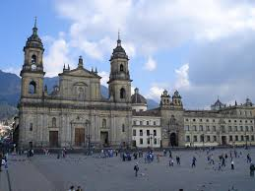
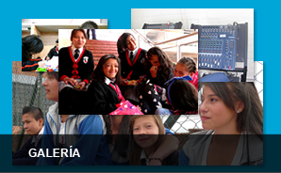
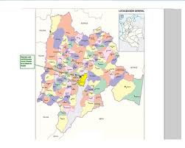
BOGOTA

Slide 7
Duitama
Es una ciudad ubicada en el departamento de Boyacá, situada en el centro-oriente de Colombia, en la región del Alto Chicamocha Cuenta, según el estimado para 2012, con una población de 112 243 habitantes. Duitama es la capital de la provincia del Tundama . Se le conoce como La Ciudad Cívica y "La perla de Boyacá". Es el puerto transportador terrestre más importante del oriente colombiano al encontrarse sobre la Troncal Central del Norte, y es un punto estratégico de las relaciones industriales y comerciales de esta región del país.
Su localización geográfica estratégica como cabeza de la provincia del Tundama y parte fundamental del corredor industrial de las cuatro provincias de mayor desarrollo del Departamento de Boyacá ( Occidente, provincia del Centro, Tundama y Sugamuxi) así como sus fortalezas en la producción y sus tradiciones históricas, reflejadas principalmente en su patrimonio cultural, histórico, natural y paisajístico y, en la prestación y la tradición de los servicios educativos, le han permitido consolidarse como la ciudad de mayor jerarquía de su provincia y polo de desarrollo regional.
Limita por el norte con el departamento de Santander, Municipios de Charalá y Encino; por el sur con los Municipios de Tibasosa y Paipa; por el oriente con los Municipios de Santa Rosa de Viterbo y Belén; y por el occidente con el Municipio de Paipa.

Slide 8
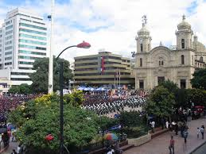
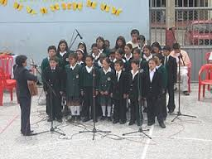
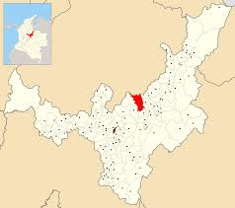
DUITAMA

Slide 9
Samacá
Es un municipio colombiano ubicado en la provincia del Centro en el departamento de Boyacá. Está situado a unos 30 km de la ciudad de Tunja. En cuanto a su población, es el octavo municipio más poblado del departamento.
El municipio limita al norte con Sáchica y Sora, al sur con Guachetá y Ventaquemada, al oriente con Tunja, Cucaita y al occidente con Ráquira
Samacá es un municipio de Boyacá de aproximadamente 20.000 habitantes; está a una altura de 2620 msnm y su temperatura es de 14 ºC en promedio. Se encuentra en el centro de Boyacá y de Colombia; a 2 horas de Bogotá, a 20 minutos del Puente de Boyacá, 35 minutos de Tunja y 30 minutos de Villa de Leiva. El municipio de Samacá posee una gran riqueza arqueológica; es un lugar con mucha historia en donde nació la primera fábrica textilera del país; tiene abundantes recursos que lo convierten en gran productor agrícola y minero pero ante todo es una potencia turística porque en él se encuentran represas, cascadas, un gran Valle, haciendas coloniales y fincas para hospedarse.

Slide 10
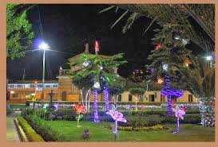
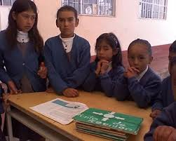

SAMACA

Slide 11
DEFINICIÓN DE LAS CATEGORÍAS DE ANÁLISIS ESCOGIDAS Y SUS CORRESPONDIENTES PREGUNTAS PROBLEMATIZADORAS
EDUCACION EN BOGOTA
CATEGORIA DE ANALISIS
Explicación Casual
DEFINICION DE LA CATEGORIA
Hay una vasta línea de instituciones a nivel básica secundaria y superior en educación con capacitadores personales y todo un sinfín de recursos humanos e institucionales.
PREGUNTAS PROBLEMATIZADORAS
¿Porque los jóvenes prefieren otras cosas a la educación?

Slide 12
EDUCACION EN DUITAMA
CATEGORIA DE ANALISIS
Explicación casual
DEFINICION DE LA CATEGORIA
Formación académica, como privada y pública desde preescolar, la educación básica, la educación media y la educación superior. Los interesados tienen la opción de la educación privada y pública.
En la ciudad de Duitama encontramos todas las ofertas y modalidades de educación que van desde preescolar, básica primaria y secundaria, técnica, tecnológica y superior en sus formas semipresencial, presencial y a distancia.
PREGUNTAS PROBLEMATIZADORAS
¿Por qué los jóvenes abandonan la educación superior?
¿Porque los jóvenes prefieren otras cosas a la educación?

Slide 13
EDUCACION EN SAMACA
CATEGORIA DE ANALISIS
Explicación casual, Gestión, Opinión valoración y Descripción
DEFINICION DE LA CATEGORIA
Samacá en educación cubre a su población en todos los niveles básica, media, técnica, y tecnológica tanto en establecimientos públicos como privados.
PREGUNTAS PROBLEMATIZADORAS
¿Porque los jóvenes abandonan las instituciones de educación en sus diferentes niveles educativos?
¿Cómo se podría eliminar la deserción de los estudiantil en de los diferentes centros de educativos del municipio de Samacá?
¿Qué piensa usted de la deserción estudiantil en los diferentes centros educativos?
¿Cuantos centro de educación existen en el municipio?

Slide 14
INSTRUMENTOS DE RECOLECCIÓN APLICADOS Y JUSTIFICACIÓN DE SU RELACIÓN CON LAS CATEGORÍAS DE ANÁLISIS Y PREGUNTAS PROBLEMATIZADORAS
Para el desarrollo de este trabajo y recolección de información, utilizamos la herramienta de investigación denominada encuesta, la cual permite realizar análisis sistemático para tomar decisiones.
La encuesta es un cuestionario de preguntas cerradas, con las cuales se pretende establecer un cumulo de datos que permiten establecer comportamientos, movimientos, etc., con el fin de predecir el desarrollo de un fenómeno.
Las encuestas hacen parte de la investigación cuantitativa pero también son usadas eficazmente en la investigación cualitativa.
Cada integrante del grupo elaboró un formato de encuesta para aplicar en la categoría regional de municipio (ámbito de indagación: conflicto), con el fin de socializar los resultados del ejercicio de recolección y análisis de información realizado individualmente y de ésta forma obtener conclusiones.

Slide 15
RESULTADOS OBTENIDOS DE LA APLICACIÓN DE LOS INSTRUMENTOS DE RECOLECCIÓN DE LA INFORMACIÓN: COMPARACIÓN DE LOS RESULTADOS EN LAS DIFERENTES REGIONES ESTUDIADAS: SIMILITUDES Y DIFERENCIAS Y ANÁLISIS DE ELLO.
Los instrumentos de recolección de información elaborados por el grupo y que fueron utilizados para el desarrollo de este trabajo en cada una de las ciudades y municipios en los cuales se está trabajando es la encuesta.
En la ciudad de Bogotá se utilizo como instrumento de recolección de información la encuesta, y observación directa en los centros educativos mediante lo cual se determino los niveles educativos.
En la ciudad de Duitama se utilizo la Encuesta aplicada en los centros educativos y documentos originales y medios informáticos con los buscadores en internet. Indicadores de matrículas, Indicadores de analfabetismo, indicadores de deserción escolar, Indicadores de cobertura, suministrados por la secretaria de educación mediante lo cual se determino los niveles educativos.
.
En el municipio de Samacá se utilizo Encuesta aplicada en los centro de educación del municipio. Secretaria de educación de Boyacá. Alcaldía del municipio. Y se recolecto información a través de Medios informáticos como buscadores en internet mediante lo cual se determino los niveles educativos.
.

Slide 16
COMPARACION DE LOS RESULTADOS EN DIFERENTES REGIONES
SIMILITUDES | DIFERENCIAS
Suficientes centros educativos Educación preescolar Educación básica secundaria Educación media Educación superior en formación profesional y técnica. Deserción escolar por motivos económicos. Falta de apoyo financiero a la educación Desempleo | Drogadicción Violencia Alcoholismo Conflictos

Slide 17
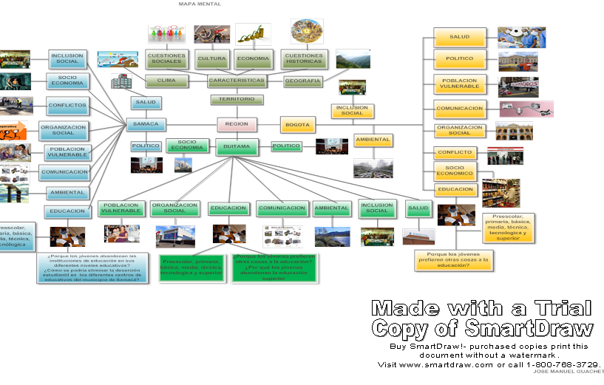
VER MAPA GRUPO 9 MAPAS DE CONOCIMIENTO REGIONAL

Slide 18
CONCLUSIONES
Se concluye la evidencia de una gran deserción en nuestras comunidades estudiantiles por motivos aparentemente económicos.
Las ciudades y municipios, aunque ubicadas en distintos lugares del país presentan aspectos en común entre ellos las problemáticas de la educación lo cual se convierte en un común denominador que afecta a la comunidad en general.
Con los temas indagados cada uno hizo un trabajo de investigación por medio de instrumentos como los siguientes: Entrevista, y observación directa e indirecta en los casos de los medios de información como lo es el internet en las páginas web, documentos originales etc.
Es necesario que a través del trabajo desarrollado en este curso aportemos a la UNAD mayor conocimiento de nuestras regiones, para que amplíe su oferta y su labor comunitaria de acuerdo a las necesidades que en ellas se hallen.
La elaboración de mapas de conocimiento regional tiene como objetivos la promoción de investigaciones que inciden en el desarrollo regional para actuar de acuerdo a las realidades y los propicitos realizados tratando de eliminar las carencias y dificultades.
Se dio cumplimiento a lo establecido en la guía de actividades.

Slide 19
BIBLIOGRAFIA
Benavides Acosta Oscar. Quintero Cuesta Carlos Didier. Modulo De Mapas De Conocimiento Regional. Universidad Nacional Abierta Y A Distancia Unad. Bogotá D.C Colombia. 2010. 145 Páginas.
Plataforma Virtual Universidad Nacional Abierta y a Distancia UNAD.
Guía de actividades Proyecto Final curso mapas de conocimiento regional.
Program Files\Smart Draw 2012\SmartDraw.exe.
Plataforma virtual universidad nacional abierta y a distancia Unad. Curso mapas de conocimiento regional.
http://www.semduitama.gov.co/
www.mineducacion.gov.co/.../articles-293674_archivo_pdf_institucional.

